Slide 1
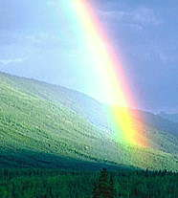
ЦЕЛЬ ПРОГРАММЫ
ДОБРОТА

Slide 2
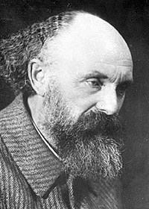
“ Всё хорошее в природе - от солнца; а все лучшее в жизни - от человека”.
М. Пришвин

Slide 3
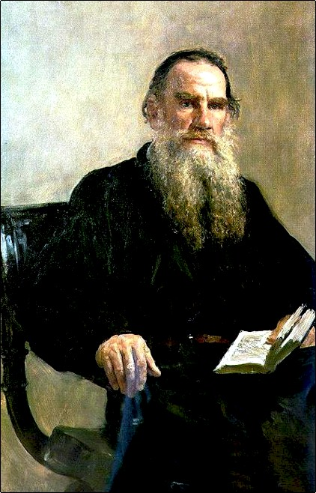
Доброта для души то же, что здоровье для тела: она незаметна, когда владеешь ею, и она дает успех во всяком деле.
Л.Н. Толстой

Slide 4
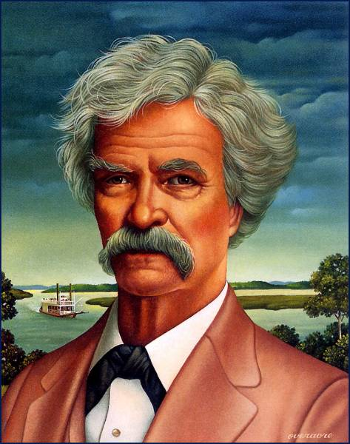
Доброта – это то, что может услышать глухой и увидеть слепой. Марк Твен

Slide 5
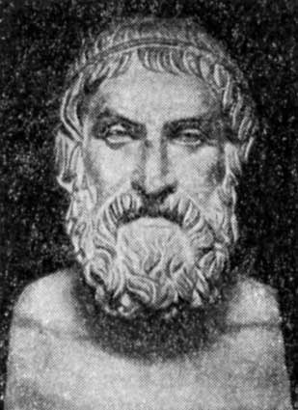
Попытайтесь быть хотя бы немного добрее – и вы увидите, что окажитесь не в состоянии совершить дурной поступок. Конфуций

Slide 6
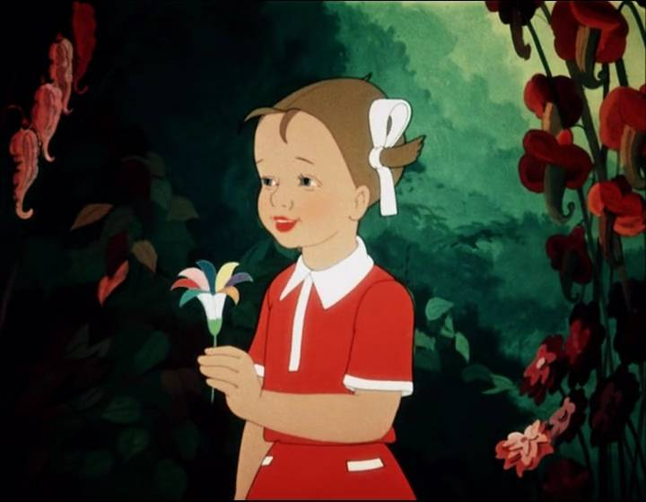
В. Катаев «Цветик – семицветик»

Slide 7
Зло без добра не сделает ни шага, Хотя бы потому, Что вечно выдавать себя за благо Приходится ему. Добру, пожалуй, больше повезло: Не нужно выдавать себя за зло.

Slide 8
Доброта истинная и доброта ложная
Текст №1. Саша проявляет доброту истинную, а Миша - ложную.
Текст №2. Дедушка проявляет доброту истинную, а бабушка ложную.

Slide 9
«Доброта – солнечный свет, под которым распускается цветок добродетели».

Slide 11
Прочитать в кругу семьи статью «Добрые дела» на стр. 88-89, желающие могут нарисовать образ-символ Добра.

Slide 12
Спасибо за работу

